Slide 1
과목_학년학기_단원 | suh_0601_06
차시명 | 05 ㎥를 알아볼까요
파일명 | suh_0601_06_0005
검토 | 담당
 | 김윤희
문서 HISTORY
번호 | 버전 | 문서 작성일 | 내용 비고 | 작성자 (내선번호) | 검토자
1 | V 1.0 | 2022.02.26 | 문서 발생 | 백지수
2 | V 2.0 | 2022.03.23 | 1차 검수 및 문서 수정 |  | 김윤희
3
4
5
6
7
8
9
10
11
숫자와 영어 단위, 답박스와 영어 단위 사이 한 칸 띄어쓰기
(ex) 5 ㎥

Slide 2
학습 단계 | 자료명 | 프레임 수 | 교과서 정보 | 파일명 | 자료 형태
도입 | [생각 열기] 그림 살펴보기 | 1 | 수학 124쪽, 수학 익힘 84~85쪽 | suh_0601_06_0005_101_1.html | Html5
 | 이번 시간에 배울 내용 | 1 |  | suh_0601_06_0005_102_1.html | Html5
전개 | [활동 1] 컨테이너의 부피 알아보기 (1/2) | 1 | 수학 124쪽, 수학 익힘 84~85쪽 | suh_0601_06_0005_201_1.html | Html5
 | [활동 1] 컨테이너의 부피 알아보기 (2/3) | 1 | 수학 124쪽, 수학 익힘 84~85쪽 | suh_0601_06_0005_201_2.html | Html5
 | [활동 1] 컨테이너의 부피 알아보기 (3/3) | 1 | 수학 124쪽, 수학 익힘 84~85쪽 | suh_0601_06_0005_201_3.html | Html5
 | [활동 2] 교실의 부피를 ㎥로 나타내기 | 1 | 수학 125쪽, 수학 익힘 84~85쪽 | suh_0601_06_0005_202_1.html | Html5
 | [활동 3] 부피가 1㎤인 쌓기나무를 사용하여 1㎥와 1㎤의 관계 알아보기 | 1 | 수학 125쪽, 수학 익힘 84~85쪽 | suh_0601_06_0005_203_1.html | Html5
 | [활동 4] 벽돌 더미의 부피를 ㎥로 나타내기 | 1 | 수학 125쪽, 수학 익힘 84~85쪽 | suh_0601_06_0005_204_1.html | Html5
정 리 | 핵심 정리 | 1 |  | suh_0601_06_0005_301_1.html | Html5
 | 다음 시간에 배울 내용 | 1 |  | suh_0601_06_0005_302_1.html | Html5
평 가 | 확인 문제 | 1 |  | suh_0601_06_0005_401_1.html | Html5
총 프레임 수 |  | 11

Slide 3
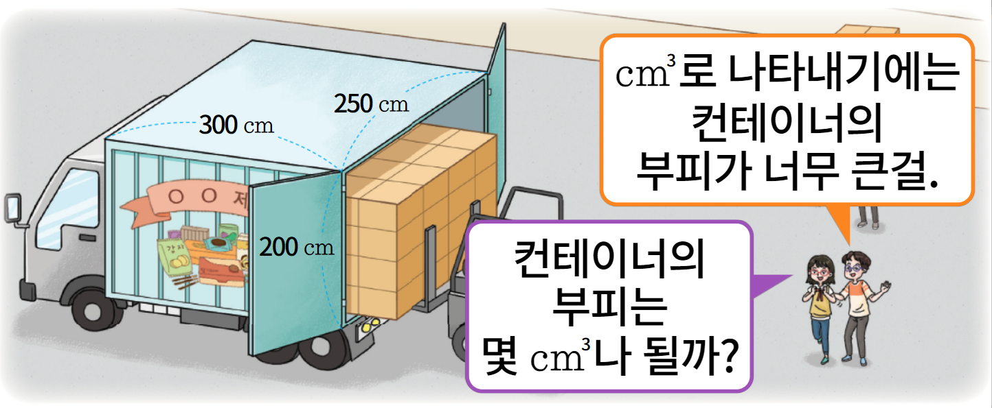




6-1
6. 직육면체의 부피와 겉넓이
suh_0601_06_0005_101_1
05 ㎥를 알아볼까요
다음 그림의 상황에 대하여 이야기해 봅시다.
Θ Description & Function
확대 버튼 및 풀 팝업창(다음 슬라이드)
답 칸 클릭하면 답 나타남. 정답 확인 버튼은 정답 가리기로 토글 됨.
소리 재생바 삽입 -내레이션은 기존 개발물 그대로 사용.
친구들이 무엇을 하고 있나요?
#1
컨테이너의 부피 단위에 대해 이야기를 나누고 있습니다.
#2
#3

Slide 4

6-1
6. 직육면체의 부피와 겉넓이
suh_0601_06_0005_101_1
05 ㎥를 알아볼까요
Θ Description & Function
<확대 버튼 클릭 시 나타나는 화면>
기존 개발물의 그림을 최대한 크게 넣어주세요.
말풍선 디자인 수정해주세요.
#1
#2
#2

Slide 5
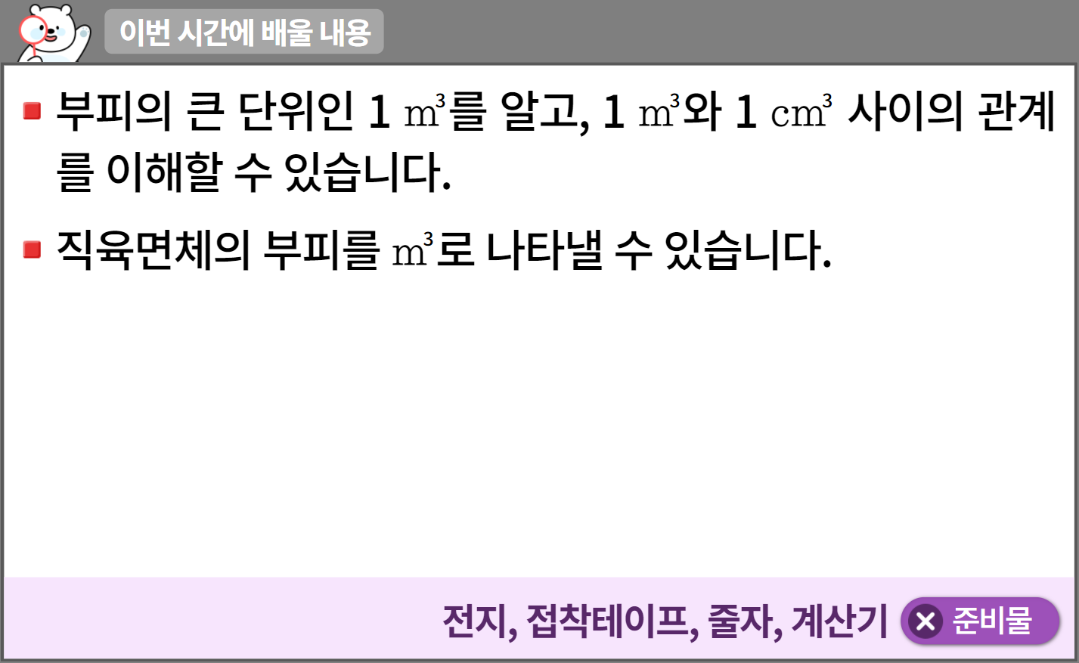

6-1
6. 직육면체의 부피와 겉넓이
suh_0601_06_0005_102_1
05 ㎥를 알아볼까요
수정사항
1 | 이번 시간에는 무엇을 배울까요 페이지 디자인 수정
2 | 준비물 약물 및 팝업박스 디자인 수정
3
4
5
1
2

Slide 6
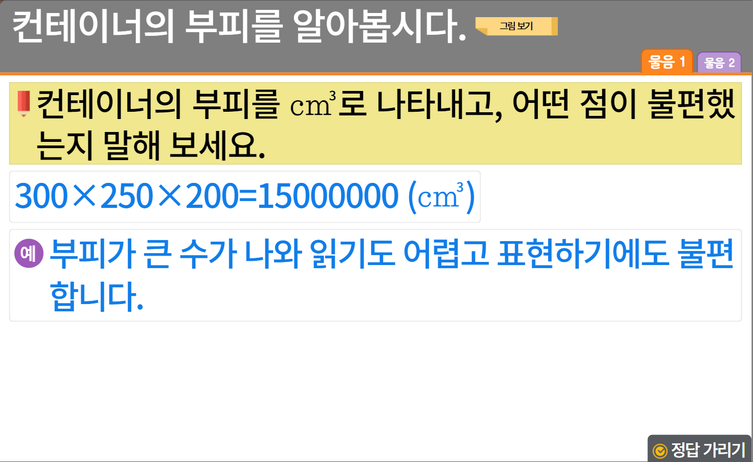

6-1
6. 직육면체의 부피와 겉넓이
suh_0601_06_0005_201_1
05 ㎥를 알아볼까요
수정사항
1 | 대발문 앞 연필 아이콘 추가
2 | 그림 보기 약물 디자인 수정
3 | 소발문 앞 블릿 수정
4 | 예 약물 디자인 수정
5 | 정답확인 버튼 디자인 수정 정답 확인 > 정답 가리기로 토글됨.
6
1
2
3
4
5

Slide 7
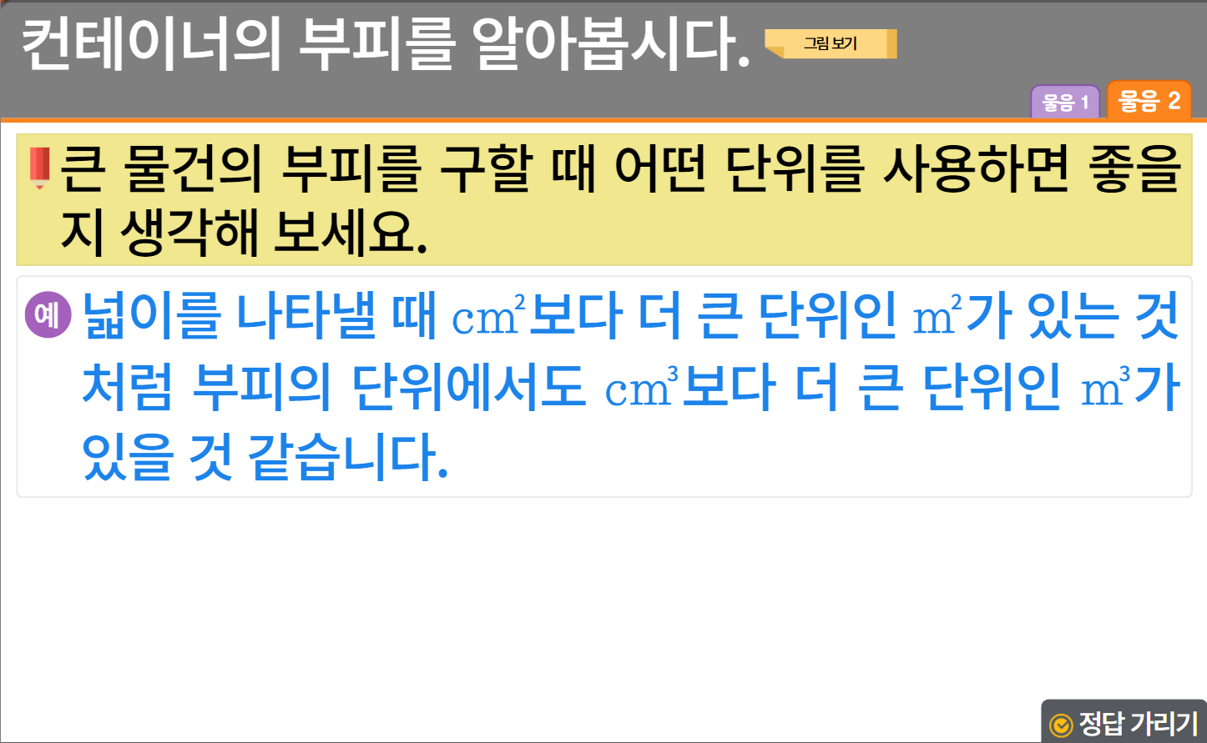
6-1
6. 직육면체의 부피와 겉넓이
suh_0601_06_0005_201_1
05 ㎥를 알아볼까요
수정사항
1 | 소발문 앞 블릿 수정
2 | 예 약물 디자인 수정
3 | 정답확인 버튼 디자인 수정 정답 확인 > 정답 가리기로 토글됨.
4
5
6
1
2
3

Slide 8
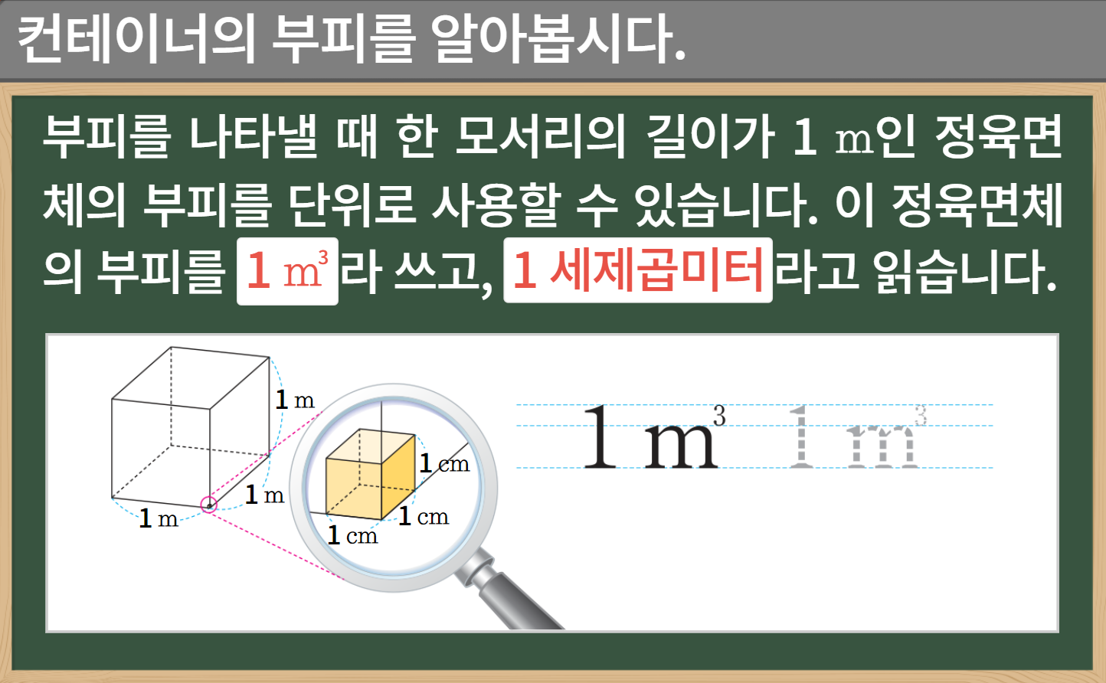


6-1
6. 직육면체의 부피와 겉넓이
suh_0601_06_0005_201_2
05 ㎥를 알아볼까요
수정사항
1 | 대발문 앞 연필 아이콘 추가
2 | 개념정리박스 디자인 수정 (비고 참고)
3 | 개념정리 빈칸 디자인 수정 (마우스 갖다대면 2번째 디자인 되게) – 비고 참고
4
5
1
2
3
3

Slide 9
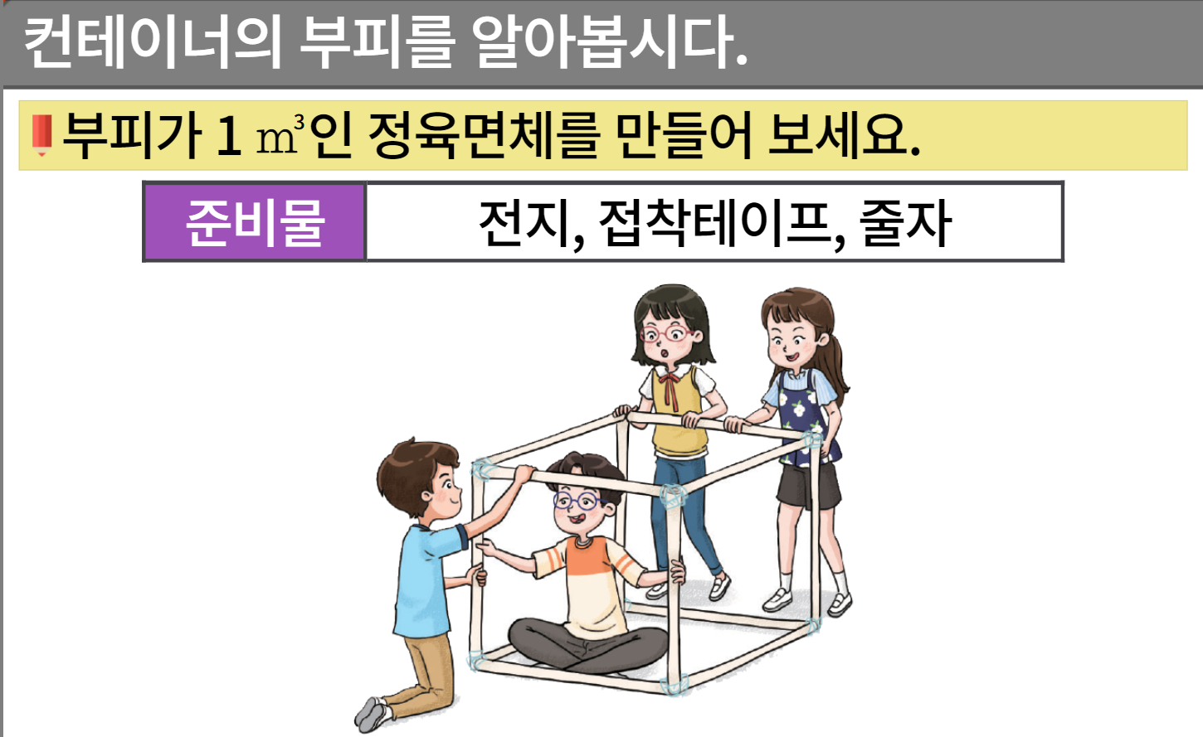
6-1
6. 직육면체의 부피와 겉넓이
suh_0601_06_0005_201_3
05 ㎥를 알아볼까요
수정사항
1 | 소발문 앞 블릿 수정
2 | 색상박스로 수정하고 텍스트는 표 넣지말고 그냥 써주세요.
3
4
5
6
1
2

Slide 10

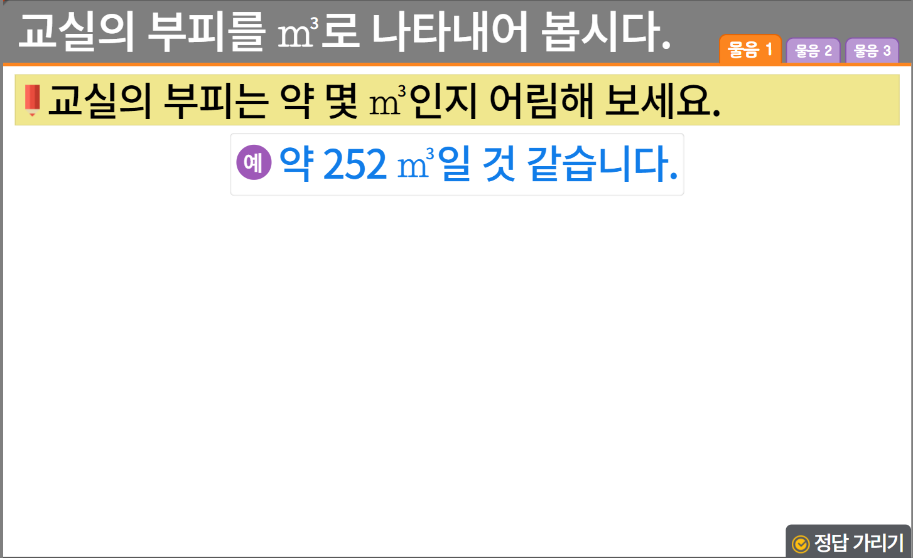
6-1
6. 직육면체의 부피와 겉넓이
suh_0601_06_0005_202_1
05 ㎥를 알아볼까요
수정사항
1 | 대발문 앞 연필 아이콘 추가
2 | 소발문 앞 블릿 수정
3 | 예 약물 디자인 수정
4 | 정답확인 버튼 디자인 수정 정답 확인 > 정답 가리기로 토글됨.
5
1
2
3
4

Slide 11
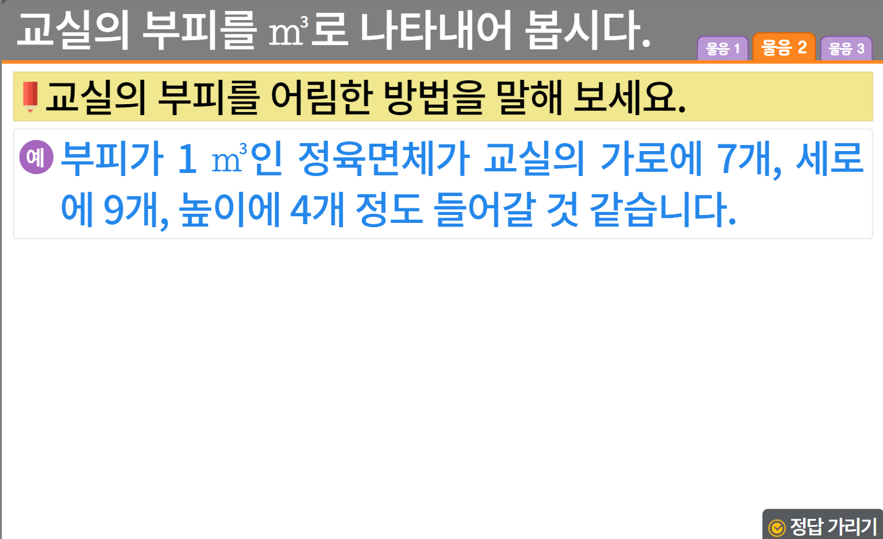
6-1
6. 직육면체의 부피와 겉넓이
suh_0601_06_0005_202_1
05 ㎥를 알아볼까요
수정사항
1 | 대발문 앞 연필 아이콘 추가
2 | 소발문 앞 블릿 수정
3 | 예 약물 디자인 수정
4 | 정답확인 버튼 디자인 수정 정답 확인 > 정답 가리기로 토글됨.
5
1
2
3
4

Slide 12
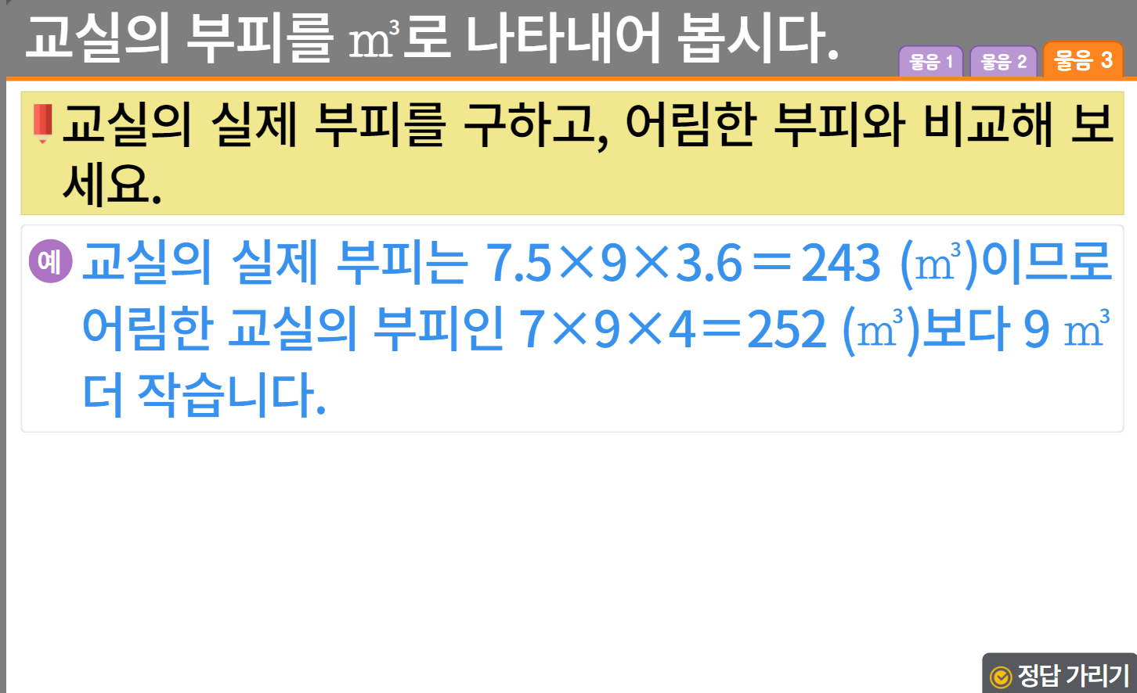
6-1
6. 직육면체의 부피와 겉넓이
suh_0601_06_0005_202_1
05 ㎥를 알아볼까요
수정사항
1 | 대발문 앞 연필 아이콘 추가
2 | 소발문 앞 블릿 수정
3 | 예 약물 디자인 수정
4 | 정답확인 버튼 디자인 수정 정답 확인 > 정답 가리기로 토글됨.
5
1
2
3
4

Slide 13
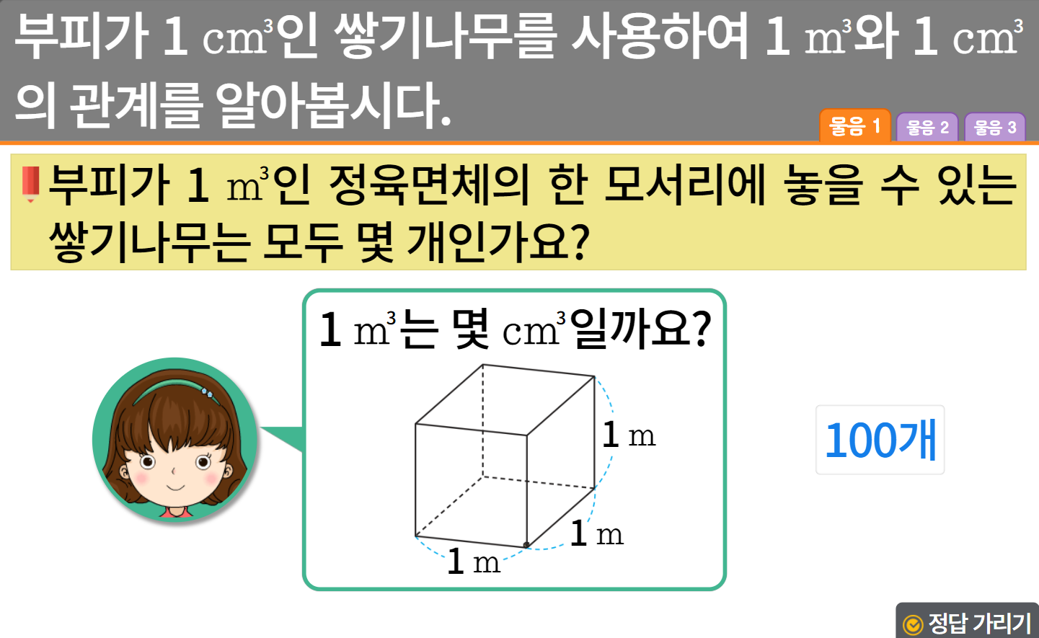
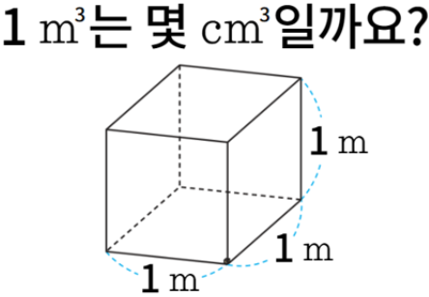

6-1
6. 직육면체의 부피와 겉넓이
suh_0601_06_0005_203_1
05 ㎥를 알아볼까요
수정사항
1 | 대발문 앞 연필 아이콘 추가
2 | 소발문 앞 블릿 수정
3 | 캐릭터, 말풍선 디자인 수정
4 | 정답확인 버튼 디자인 수정 정답 확인 > 정답 가리기로 토글됨.
5 | 그림을 좌우 중앙으로 옮기고 답박스는 그림 아래로 이동
1
2
3
4
5

Slide 14
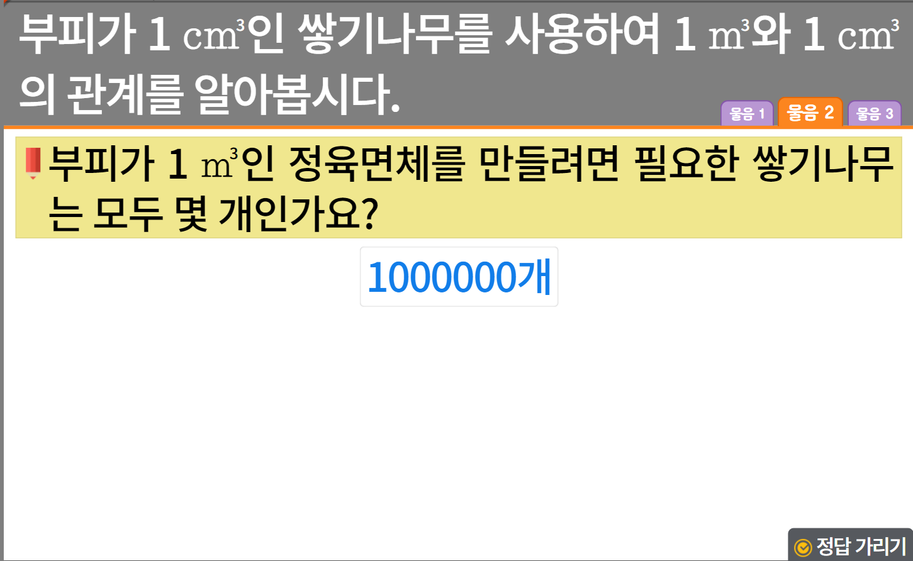

6-1
6. 직육면체의 부피와 겉넓이
suh_0601_06_0005_203_1
05 ㎥를 알아볼까요
수정사항
1 | 소발문 앞 블릿 수정
2 | 캐릭터, 말풍선 추가 -물음 1에 있는 캐릭터, 말풍선 유지
3 | 답 칸 이동
4 | 정답확인 버튼 디자인 수정 정답 확인 > 정답 가리기로 토글됨.
5
1
2
3
1000000개
4

Slide 15
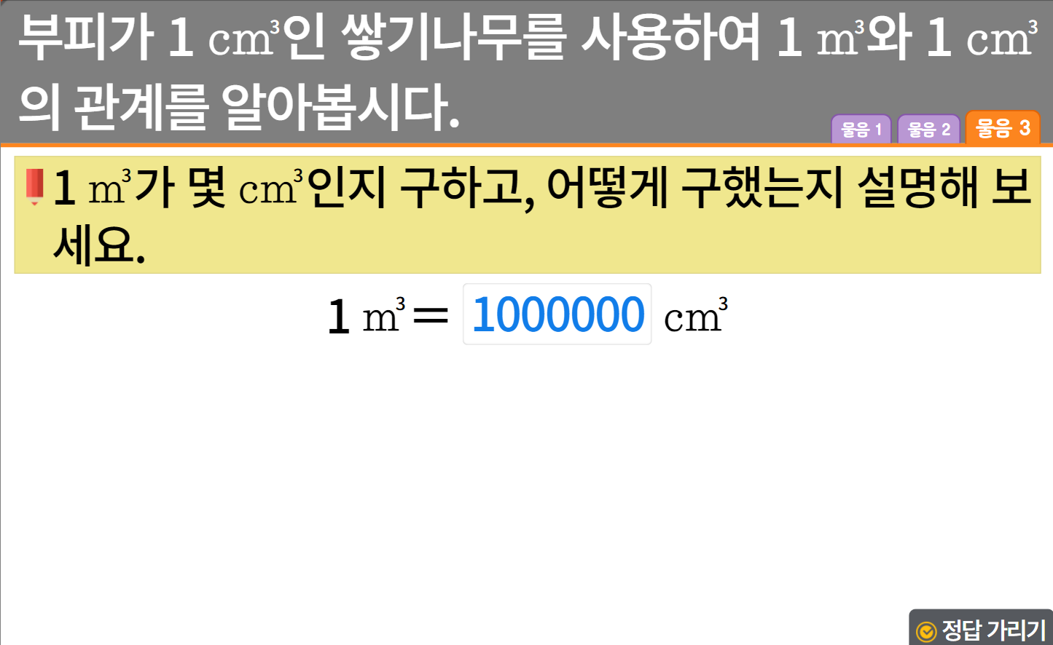
6-1
6. 직육면체의 부피와 겉넓이
suh_0601_06_0005_203_1
05 ㎥를 알아볼까요
수정사항
1 | 소발문 앞 블릿 수정
2 | 정답확인 버튼 디자인 수정 정답 확인 > 정답 가리기로 토글됨.
3
4
5
1
2

Slide 16
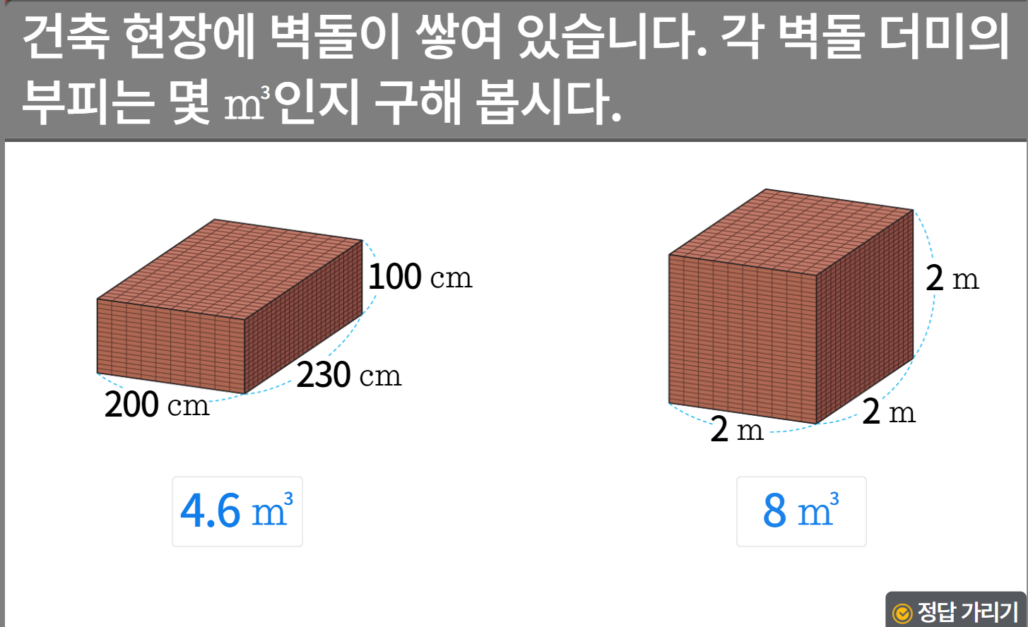

6-1
6. 직육면체의 부피와 겉넓이
suh_0601_06_0005_204_1
05 ㎥를 알아볼까요
수정사항
1 | 소발문 앞 블릿 수정
2 | 풀이 확인 버튼 팝업 내용 추가(미니 팝업창 및다음 슬라이드)
3 | 정답확인 버튼 디자인 수정 정답 확인 > 정답 가리기로 토글됨.
4
5
1
2
3

Slide 17
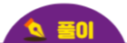
6-1
6. 직육면체의 부피와 겉넓이
suh_0601_06_0005_204_1
05 ㎥를 알아볼까요
수정사항
<풀이 확인 클릭 시 나타나는 화면>
1 | 볼드
2
3
4
5
직육면체의 부피는 (가로)×(세로)×(높이) 이고, 1 ㎥＝1000000 ㎤이므로
(1) 200 (㎝)×230 (㎝)×100 (㎝)＝4600000 (㎤)＝4.6 (㎥)
(2) 2 (m)×2 (m)×2 (m)＝8 (㎥)
#1
#1
4.6
㎥
8
㎥

Slide 18
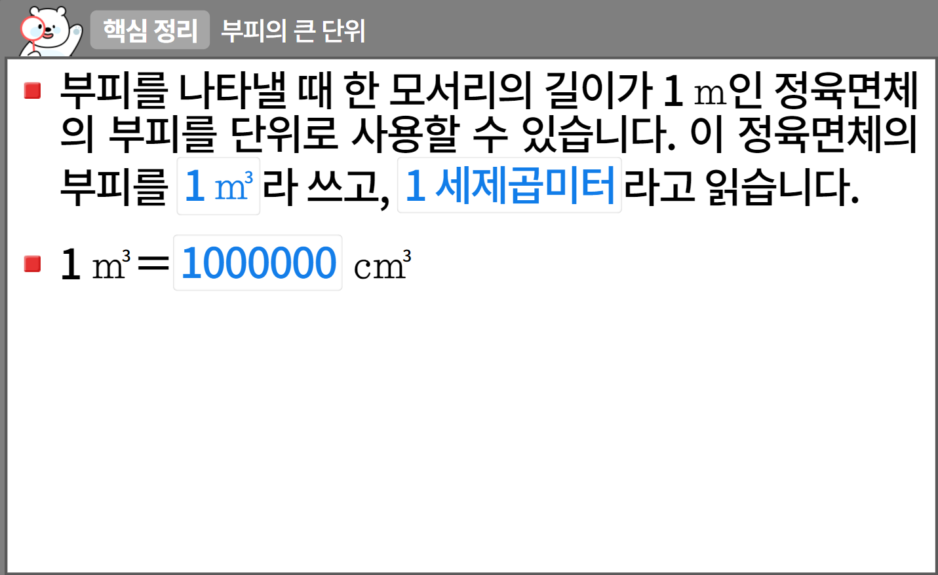
6-1
6. 직육면체의 부피와 겉넓이
suh_0601_06_0005_301_1
05 ㎥를 알아볼까요
수정사항
1 | 핵심정리 페이지 디자인 수정
2 | 블릿 디자인 수정
3
4
5
1
2

Slide 19
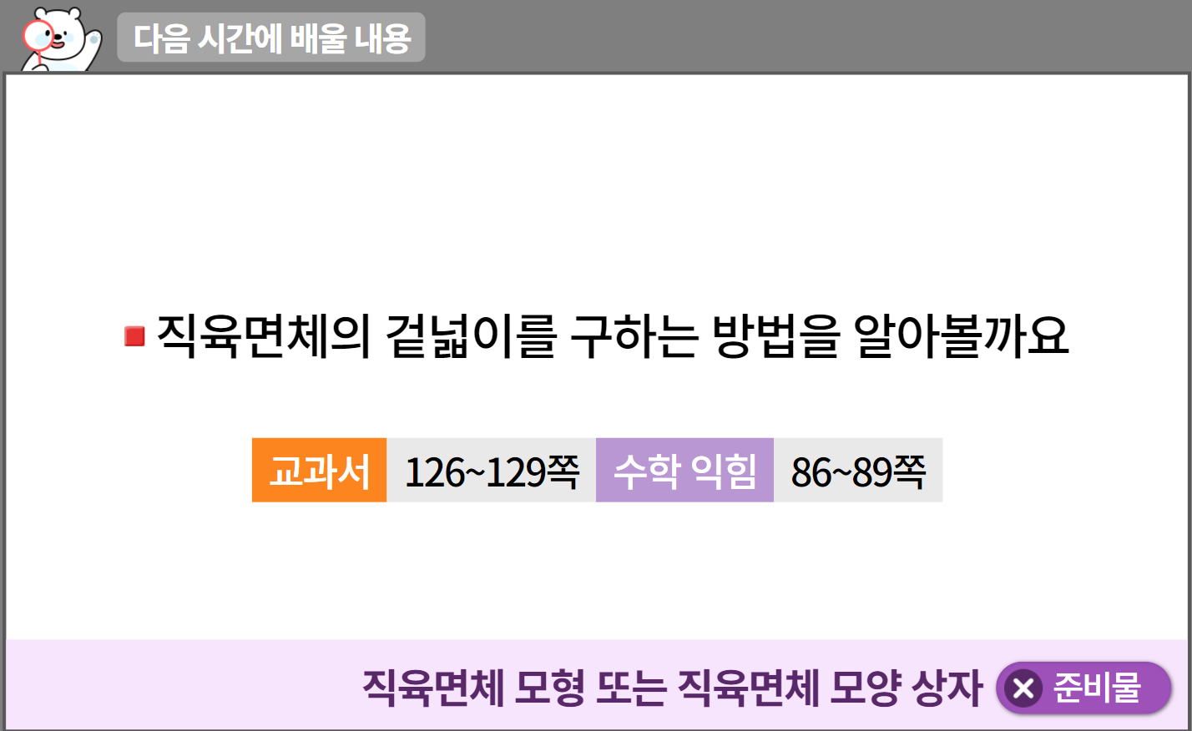
6-1
6. 직육면체의 부피와 겉넓이
suh_0601_06_0005_302_1
05 ㎥를 알아볼까요
수정사항
1 | 다음 시간에 배울 내용 페이지 디자인 수정
2 | 디자인 수정
3 | 준비물 약물 및 팝업박스 디자인 수정
4
5
1
2
3

Slide 20
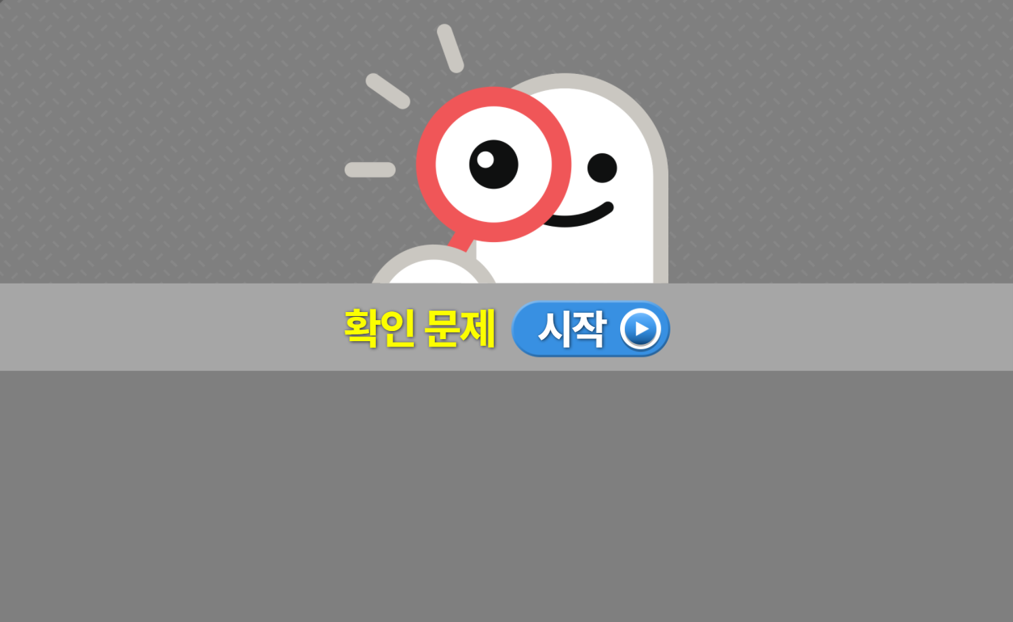
6-1
6. 직육면체의 부피와 겉넓이
suh_0601_06_0005_401_1.html
05 ㎥를 알아볼까요
수정사항
1 | 확인 문제 게이트 페이지 수정
2
3
4
5
1

Slide 21

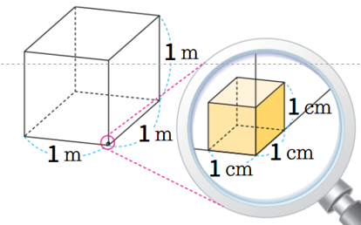



6-1
6. 직육면체의 부피와 겉넓이
suh_0601_06_0005_401_1.html
05 ㎥를 알아볼까요
수정사항
확인문제 디자인 수정 기존1,2번 문제는 3,4번에 넣고 1,2,5번 문제 신규 추가
1 | 그림 출처(suh_0601_06_0005_201_2)
2 | 답 칸 클릭하면 답 나타남. 정답 확인 버튼은 정답 가리기로 토글 됨.
3
4
5
문제 1
문제 2
문제 3
문제 4
문제 5
안에 알맞게 써넣으시오.
1
한 모서리의 길이가 1m인 정육면체의 부피를 (이)라
쓰고, 라고 읽습니다.
부피가 1 ㎥인 정육면체를 쌓는 데 부피가 1 ㎤인 쌓기나무가
개 필요합니다. 1㎥＝ ㎤
1 ㎥
1 세제곱미터
1000000
1000000
2

Slide 22
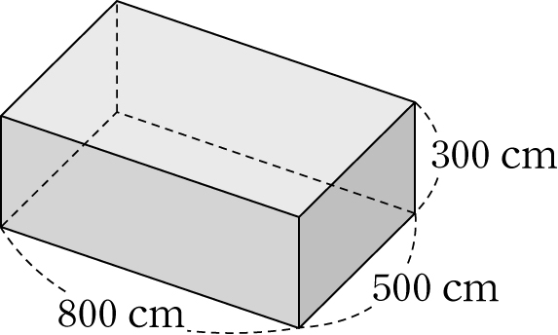
6-1
6. 직육면체의 부피와 겉넓이
suh_0601_06_0005_401_1.html
05 ㎥를 알아볼까요
수정사항
기존1,2번 문제는 3,4번에 넣고 1,2,5번 문제 신규 추가
1 | 그림발주
2 | 답 칸 클릭하면 답 나타남. 정답 확인 버튼은 정답 가리기로 토글 됨.
3
4
5
문제 1
문제 2
문제 3
문제 4
문제 5
안에 알맞은 수를 쓰고, 직육면체의 부피를 구해 보시오.
1
가로
8
m
세로
5
m
높이
3
m
직육면체의 부피
8
×
5
×
3
＝
120
㎥
2
삽화 파일명 | 직육면체(컬러) 출처: 티셀파 6단원 5차시 활동지 4번 | suh_0601_06_0005_401_1.jpg

Slide 23
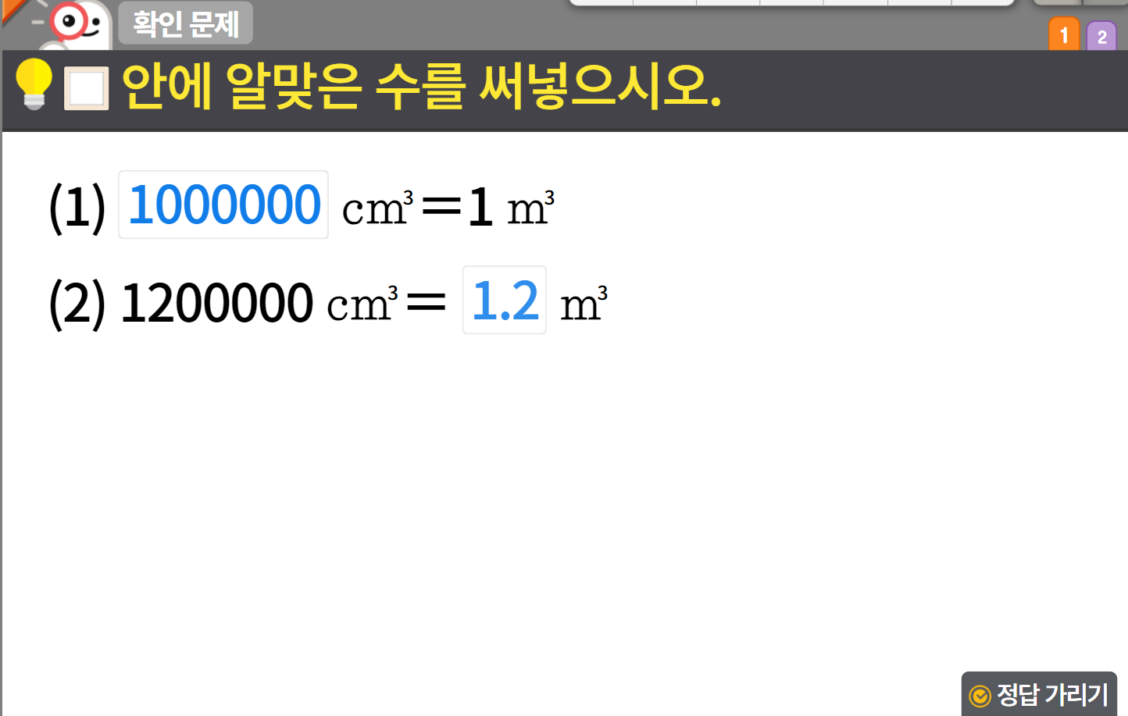

6-1
6. 직육면체의 부피와 겉넓이
suh_0601_06_0005_401_1.html
05 ㎥를 알아볼까요
수정사항
기존1,2번 문제는 3,4번에 넣고 1,2,5번 문제 신규 추가
1 | 발문 앞 블릿 디자인 수정
2 | 정답 확인>정답 가리기로 토글됨.
3
4
5
1
2

Slide 24
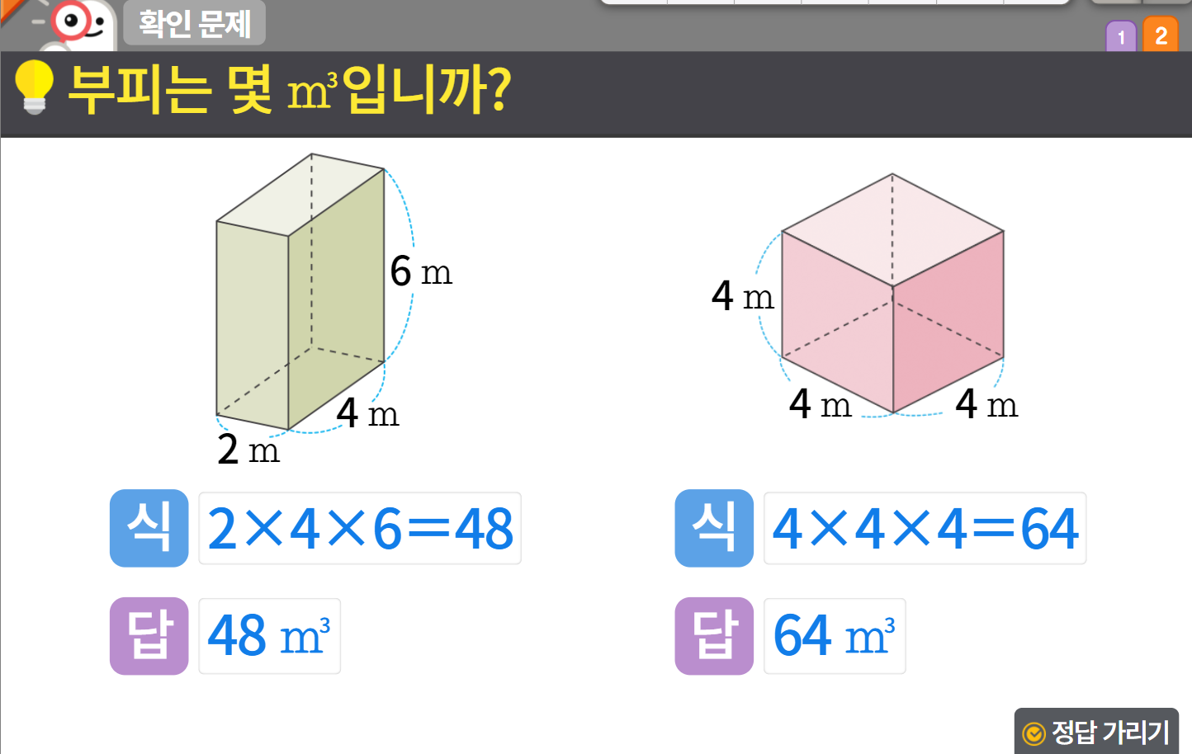
6-1
6. 직육면체의 부피와 겉넓이
suh_0601_06_0005_401_1.html
05 ㎥를 알아볼까요
수정사항
기존1,2번 문제는 3,4번에 넣고 1,2,5번 문제 신규 추가
1 | 발문 앞 블릿 디자인 수정
2 | 식, 답 약물 디자인 수정
3 | 답 수정 있음. (단위는 답박스 밖으로 빼기)
4 | 정답 확인>정답 가리기로 토글됨.
5
1
2
2
3
3
48
㎥
64
㎥
4

Slide 25

6-1
6. 직육면체의 부피와 겉넓이
suh_0601_06_0005_401_1.html
05 ㎥를 알아볼까요
수정사항
1 | 풀이 확인 버튼 및 팝업 내용 추가(미니 팝업창 다음 슬라이드)
2 | 답 칸 클릭하면 답 나타남. 정답 확인 버튼은 정답 가리기로 토글 됨.
3
4
5
문제 1
문제 2
문제 3
문제 4
문제 5
의 물건을 보고 부피가 큰 순서대로 나열해 보시오.
냉장고: 1800000 ㎤ 세탁기: 0.5 ㎥
침대: 2.1 ㎥ 서랍장: 550000 ㎤
침대
- - -
냉장고
서랍장
세탁기
1
2

Slide 26
6-1
6. 직육면체의 부피와 겉넓이
suh_0601_06_0005_401_1.html
05 ㎥를 알아볼까요
수정사항
<풀이 확인 클릭 시 나타나는 화면>
1 | 볼드
2
3
4
5
문제 1
문제 2
문제 3
문제 4
문제 5
의 물건을 보고 부피가 큰 순서대로 나열해 보시오.
냉장고: 1800000 ㎤ 세탁기: 0.5 ㎥
침대: 2.1 ㎥ 서랍장: 550000 ㎤
침대
- - -
냉장고
서랍장
세탁기
1 ㎥＝1000000 ㎤ 이고, 부피의 단위를 ㎥ 로 통일하여 나타내면
냉장고: 1.8 ㎥ 세탁기: 0.5 ㎥ 침대: 2.1 ㎥ 서랍장: 0.55 ㎥
이므로 부피가 큰 순서로 나열하면 침대-냉장고-서랍장-세탁기입니다.
#1
#1
#1
#1

